Slide 1
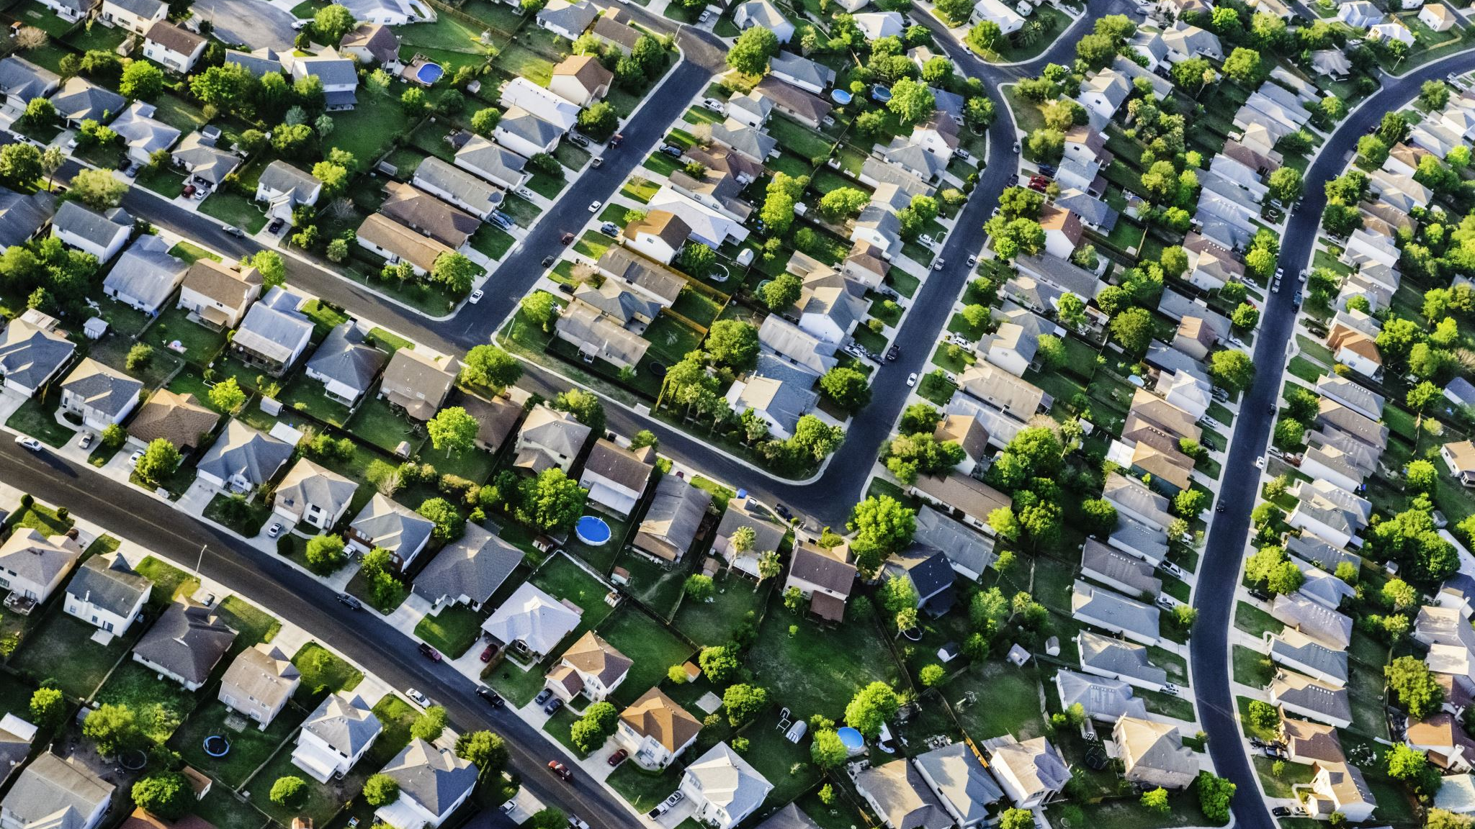
Community building! Les 1

Slide 2
Begrippenlijst
Community building | 1. Je kunt het begrip uitleggen en voorbeelden geven 2. Je kent de speerpunten bij community building (ABCD methode) 3. Je kent de PK’s van community building en kan die vertalen naar de praktijk

Slide 3
Wat is belangrijk wanneer je
een community bouwt?
Notes:
Samenwerking tussen mensen
Gemeenschappelijk doel
Samen ‘werken’ aan dat doel
Zelf beslissingen nemen
Empowerment van mensen
Communicatie
Samenwerking met anderen in de omgeving van de community

Slide 4
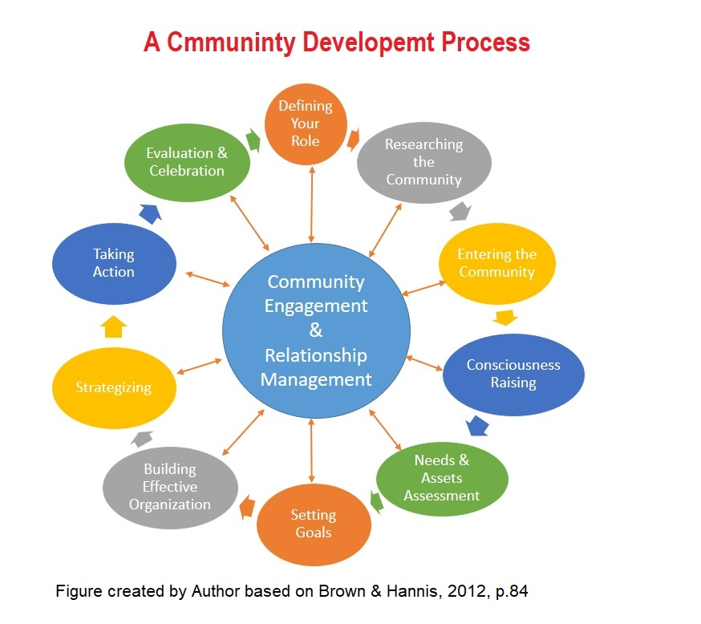
Een community bouwen, ontwikkelen en laten groeien is een proces!
Dat proces gaan jullie doorlopen in de komende periode en daarvoor zijn een aantal modellen.

Slide 5
Vrij vertaald:
1. welke rol heb je?
2. onderzoek de community
3. maak contact met de community
4. doorvragen waar de community mee bezig is en ze daar bewust van maken
5. wat is er al aanwezig en wat is er nodig?
6. wat worden de doelen
7. werk aan een effectieve organisatie
8. wat zijn de doelen voor de langere termijn?
9. aan de slag (de activiteit!)
10. evalueer en vier het succes!

Slide 6
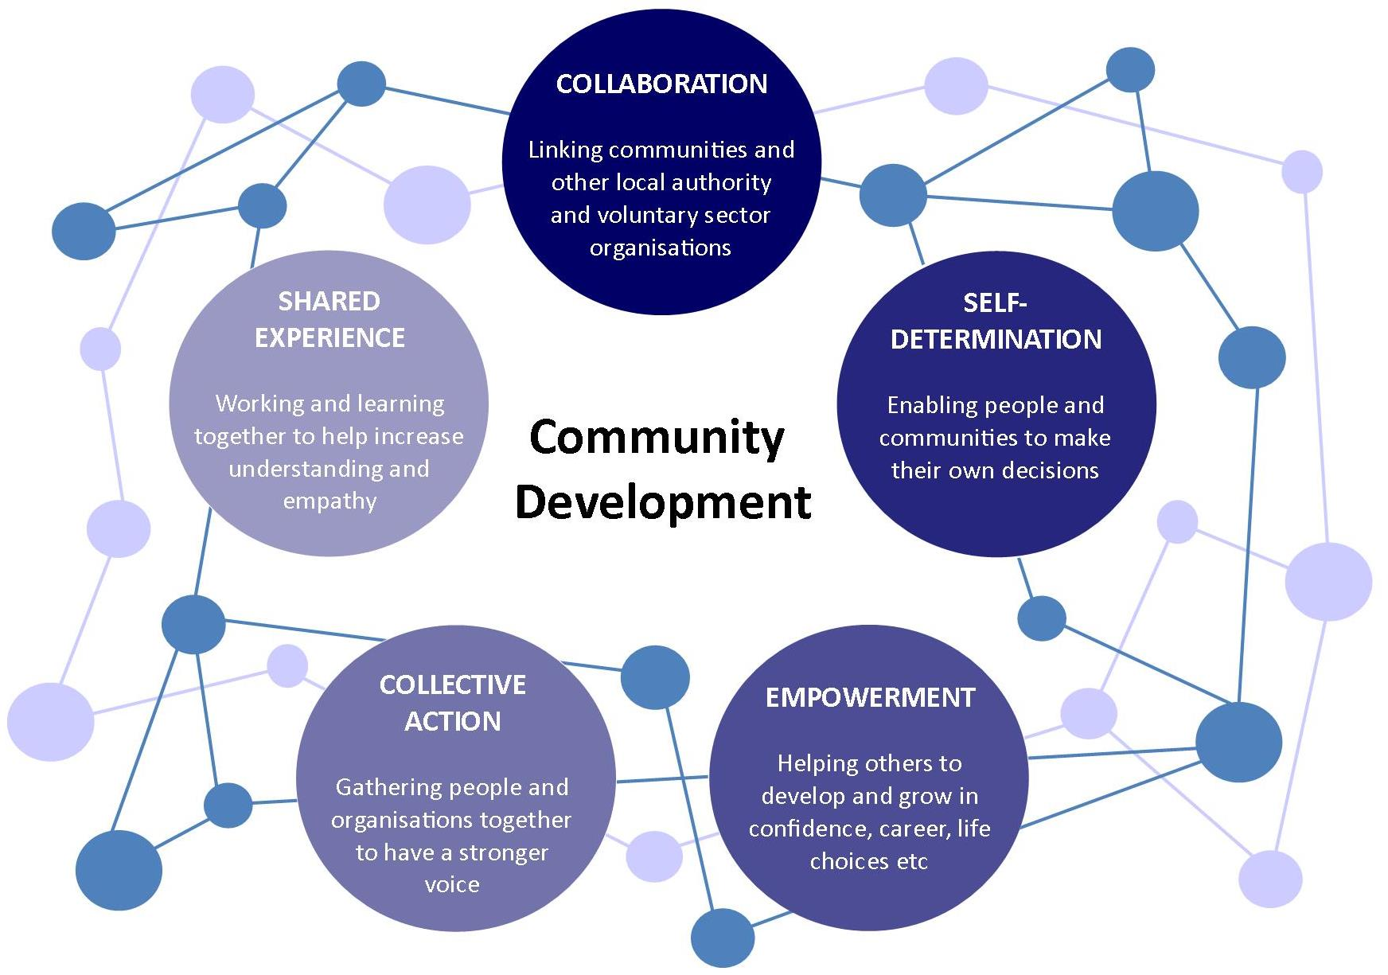
Verschillende methodes
Community development (les 2)
ABCD- methode
Vrijdag gastspreker over ABCD-methode
VANDAAG 7 PK’s van community building
Notes:
Vrijdag komt Rob Haen praten; een ervaren community builder in Tilburg. Hij heeft deze ABCD methode ontwikkeld (met collega’s)

Slide 7
Zeven PK’s van community building in een wijk
Programmaloos – Probleemloos – Prestatieloos – Projectloos -Pretentieloos – Paniekloos – Pret!
“Voor ons als bewoners, is het best een verademing als we met mensen van instanties te maken hebben die zo werken” Birgit Oelkers
Bekijk deze methode vanuit je rol als ‘community builder’ !
Notes:
De 7 PK’s geven inzicht in de manier waarom je het bouwen van een community kunt vormgeven.
Niet alle punten zijn altijd vorm te geven….

Slide 8
PK1 - Programmaloos
“Als je serieus gemeenschappen wilt versterken, moet je vooral geen eigen programma’s hebben. Want bij community building volg je de plannen van de mensen die al met dingen bezig zijn. En help je hen om hun eigen programma te maken.”
In hoeverre is jullie aanpak van community building programmaloos?

Slide 9
PK2 - Probleemloos
“Je gaat de wijk in zonder de bril van ‘probleemgericht werken’ en zonder het idee dat je iets of iemand kunt ‘fixen’. In plaats daarvan kijk je naar wat er wel is. Naar wat mensen in zich hebben en waar ze wat van maken”
In hoeverre is jullie aanpak van community building probleemloos?

Slide 10
PK3 - Prestatieloos
Als je van tevoren al weet waar je op uit moet of wilt komen; bijv. ‘x aantal participerende bewoners’, wordt het op die manier nooit de prestatie van de mensen in de community. Jammer want bij prestatie-gedreven is er weinig ruimte voor het ontdekken van zijwegen, terwijl daar vaak de meest verrassende dingen ontstaan.
In hoeverre is jullie aanpak van community building prestatieloos?

Slide 11
PK4 - Projectloos
“Bij community building staan niet de projecten in de spots, maar de mensen, de onderlinge relaties die door de projecten ontstaan. Het verbinden op grond van interesses en dagelijkse bezigheden, het zien en aansluiten bij wat er al is.”
In hoeverre is jullie aanpak van community building Projectloos?

Slide 12
PK5 - Pretentieloos
“Community building speelt zich vaak achter de schermen af, bescheiden, zonder poeha”
In hoeverre is jullie aanpak van community building pretentieloos?

Slide 13
PK6 - Paniekloos
Raak niet in paniek, ook niet als je achterna gezeten wordt door subsidiegevers, opdrachtgevers, bazen en anderen die willen dat je vooral snel resultaat laat zien.
In hoeverre is jullie aanpak van community building paniekloos?

Slide 14
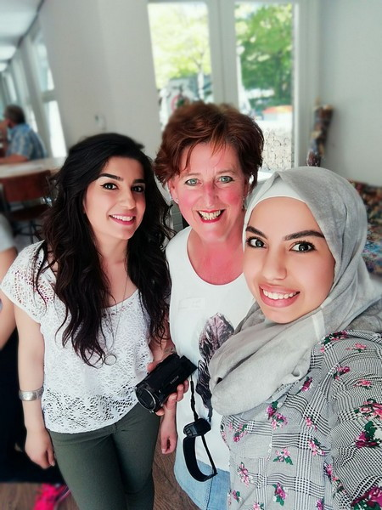
PK7 - Pret
“Waarvoor komen mensen overal in de wereld massaal bij elkaar? Als er muziek is, eten en gezelligheid, dus wat let je?”
Zit er pret in jullie aanpak?

Slide 15
PK’s versterken
Loop de PK’s langs en bedenk hoe je deze kunt versterken in jullie community
Besluit wat je daar concreet aan gaat doen en verwerk dit in je aanpak.

Slide 16
ABCD methode
= asset based community development
Asset in de betekenis van ‘sterke kanten of waardevolle eigenschappen’
Vrijdag meer hierover vanuit de praktijk maar alvast wat info!

Slide 17
Deze zes assets zijn:
“gifts”: vaardigheden, ervaringen, passies en kennis van bewoners die willen bijdragen aan het gemeenschappelijk welzijn van een buurt.
verbanden: clubs, groepen en netwerken van bewoners (formeel en informeel) hebben vaak een opvatting over hoe de community moet zijn. Binnen deze verbanden werk je aan versterking en vermenigvuldiging van gifts van de community. Je zet dus in op versterken van deze verbanden.
lokale instellingen/instituten: ondersteunen mensen in het alledaagse en zijn hulpmiddel om de community verder te brengen. En beschouwen bewoners als primaire makers en uitvinders van de
ontmoetingsplekken: waar komen mensen samen, waar worden de ‘gifts’, verbanden en instituten zichtbaar? Vanuit hier kunnen volgende stappen als verbinden en activeren genomen worden. Plekken waar ontmoeting centraal staat en waar iedereen welkom is.

Slide 18
5) Lokale economie: waar delen mensen met elkaar spullen, goederen of diensten? Wat is de waarde van deze ruilvormen voor de community. Waar kan het versterkt worden? Waar zit de overvloed? Ook handel gebaseerd op geld kan positief werken voor de gemeenschap.
6) Verhalen: Ook verhalen delen over de buurt, de geschiedenis, belangrijke gebeurtenissen, maar ook kleine persoonlijke verhalen zorgen voor verbinding. Verhalen kunnen inspireren en helpen bij stilstaan wat je hebt bereikt. Organiseer eens een Pas op de Plaats gesprek en vier samen wat er in beweging is gekomen.

